Slide 1

NCD PORTAL • ตาลสุม
Simple & Easy
ระบบคัดกรองและติดตาม NCDs
ที่ทำให้งานหน้าบ้านง่าย และงานหลังบ้านเห็นภาพเดียวกัน
สแกนง่าย • บันทึกง่าย • ติดตามง่าย
Frontline
+
Back office
การนำเสนอผลงานโปรแกรม • ปี 2026
Notes:
[Sources]
- ภาพตราสัญลักษณ์: assets/icon.png
- ข้อความสรุปจากฟีเจอร์ในโค้ดของโครงการ

Slide 2
SIMPLE & EASY
เส้นทางที่สั้น ทำให้ทุกบทบาททำงานต่อกันได้
หน้าบ้าน
หลังบ้าน
1
2
3
4
5
สแกน QR
คัดกรอง
ส่งงาน
จัดการงาน
เห็นภาพรวม
เปิดรายชื่อบ้าน
บันทึกค่าที่จำเป็น
ออนไลน์หรือรอซิงก์
มอบหมายและติดตาม
แดชบอร์ดและแผนที่
แนวคิดเดียวกันทั้งระบบ
ลดขั้นตอนที่ไม่จำเป็น • ใช้คำที่คุ้นเคย • แสดงเฉพาะสิ่งที่ต้องทำในจังหวะนั้น
Notes:
[Sources]
- เส้นทางใช้งานอ้างอิง: vhv/scan.php, vhv/screening_form.php, api/save_screening.php
- งานหลังบ้านอ้างอิง: admin/assignment.php, admin/index.php

Slide 3
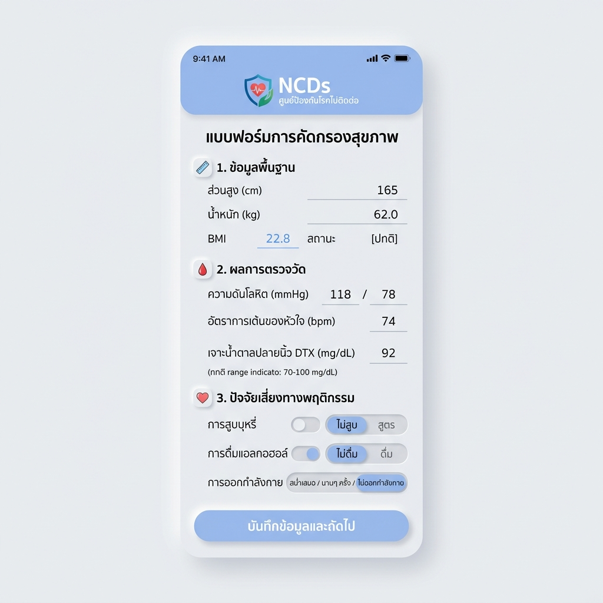
FRONTLINE
จาก QR ถึงผลคัดกรองในไม่กี่ขั้น
01
สแกนบ้านหรือบุคคล
ดึงเฉพาะงานที่มอบหมายให้ อสม. คนนั้น
02
เลือกคนแล้วคัดกรอง
ข้อมูลพื้นฐาน สัญญาณชีพ และพฤติกรรมอยู่ในเส้นทางเดียว
03
บันทึกพร้อมพิกัด
ระบบตรวจระยะจากจุดปฏิบัติงานและเก็บเหตุการณ์ผิดปกติ
Notes:
[Sources]
- ฟีเจอร์สแกน: vhv/scan.php และ api/check_qrcode.php
- ฟอร์มคัดกรอง: vhv/screening_form.php
- การตรวจพิกัดและบันทึกเหตุการณ์: api/save_screening.php
- ภาพประกอบ: assets/img/vhv_screening_mockup.png (mockup)

Slide 4
FRONTLINE
แบบฟอร์มเดียว เก็บข้อมูลที่หน้างานต้องใช้
ข้อมูลคัดกรองหลัก
ร่างกาย
ส่วนสูง น้ำหนัก BMI และรอบเอว
สัญญาณชีพ
ความดัน ชีพจร และระดับน้ำตาลปลายนิ้ว
พฤติกรรม
บุหรี่ แอลกอฮอล์ อาหาร และการออกกำลังกาย
บริบทหน้างาน
พิกัด คำแนะนำ และเหตุผลเมื่อข้ามเคส
ช่วยลดการสลับหน้าจอและลดข้อมูลที่ตกหล่นระหว่างลงพื้นที่
Notes:
[Sources]
- ชุดข้อมูลและลำดับฟอร์ม: vhv/screening_form.php
- เหตุผลการข้ามเคส: vhv/screening_form.php และ api/save_screening.php
- ภาพประกอบ: assets/img/vhv_screening_mockup.png (mockup)

Slide 5
FRONTLINE
งานไม่หลุด แม้คนไม่อยู่หรือสัญญาณขาด
1
งานค้าง
2
ข้ามพร้อมเหตุผล
3
ออฟไลน์
4
ติดตามต่อ
เห็นงานค้างชัดเจน
แยกจากงานที่จบแล้ว
ระบุเหตุผลและพักเคส
ไว้ติดตามต่อ
บันทึกไว้ในเครื่อง
ส่งเมื่อกลับมาออนไลน์
คัดกรองซ้ำหลายรอบ
รวมถึงงาน DPAC
แรงจูงใจที่มองเห็นได้
บันทึกผลงานเป็นคะแนนสะสม และดูอันดับบน Leaderboard
แต้มผูกกับงานคัดกรอง งานติดตาม DPAC และแบบสำรวจตามเงื่อนไขของระบบ
Notes:
[Sources]
- แท็บงานและสถานะ: vhv/index.php, api/get_vhv_tasks.php
- ออฟไลน์และคิวซิงก์: vhv/service-worker.js, vhv/screening_form.php, vhv/dpac_form.php
- แต้มและอันดับ: vhv/leaderboard.php, api/get_vhv_rewards.php

Slide 6
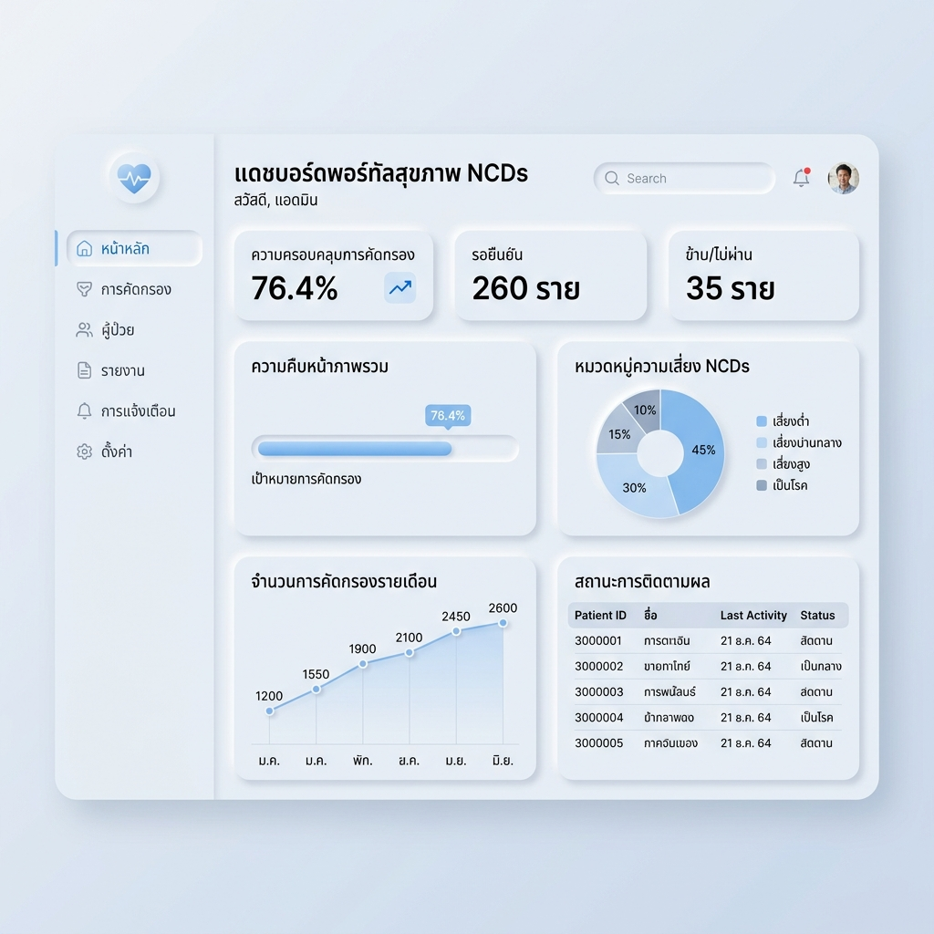
BACK OFFICE
หลังบ้านเห็นภาพเดียวกันทั้งพื้นที่
สิ่งที่เห็นได้ทันที
✓
ความครอบคลุม
เป้าหมาย มอบหมายแล้ว และคัดกรองเสร็จ
✓
ระดับความเสี่ยง
แยกกลุ่มโรคและความรุนแรงของผลคัดกรอง
✓
ความคืบหน้ารายพื้นที่
เปรียบเทียบหมู่บ้านหรือหน่วยบริการ
✓
แนวโน้มล่าสุด
ติดตามผลงานรายวันและการคัดกรองซ้ำ
Notes:
[Sources]
- แดชบอร์ดและชุดกราฟ: admin/index.php
- การวิเคราะห์เพิ่มเติม: admin/analytics.php
- ภาพประกอบ: assets/img/admin_dashboard_mockup.png (mockup)

Slide 7
BACK OFFICE
ข้อมูลไหลต่อเนื่อง ตั้งแต่นำเข้าถึงมอบหมาย
01
02
03
04
05
06
นำเข้า
พักข้อมูล
ตรวจและ
จัดกลุ่ม
สร้าง
เป้าหมาย
มอบหมาย
ติดตามผล
HDC / JHCIS
Staging
ซ้ำซ้อน / สถานะโรค
DM • HT • DM+HT
อสม. / รอบงาน
Dashboard / DPAC
กติกาเป้าหมายอยู่ในระบบเดียว
ผู้ป่วยเดิมไม่ถูกส่งคัดกรองซ้ำโดยไม่จำเป็น และงานค้างยังเชื่อมกับบุคคลเดิมเมื่อมีการควบรวมข้อมูลซ้ำ
Notes:
[Sources]
- การนำเข้าและ ETL: admin/hdc_import.php, admin/process_etl.php
- การกำหนดเป้าหมายและมอบหมาย: admin/target_manager.php, admin/assignment.php, api/assign_tasks.php
- การควบรวมข้อมูล: config/db.php และ admin/clean_db.php

Slide 8
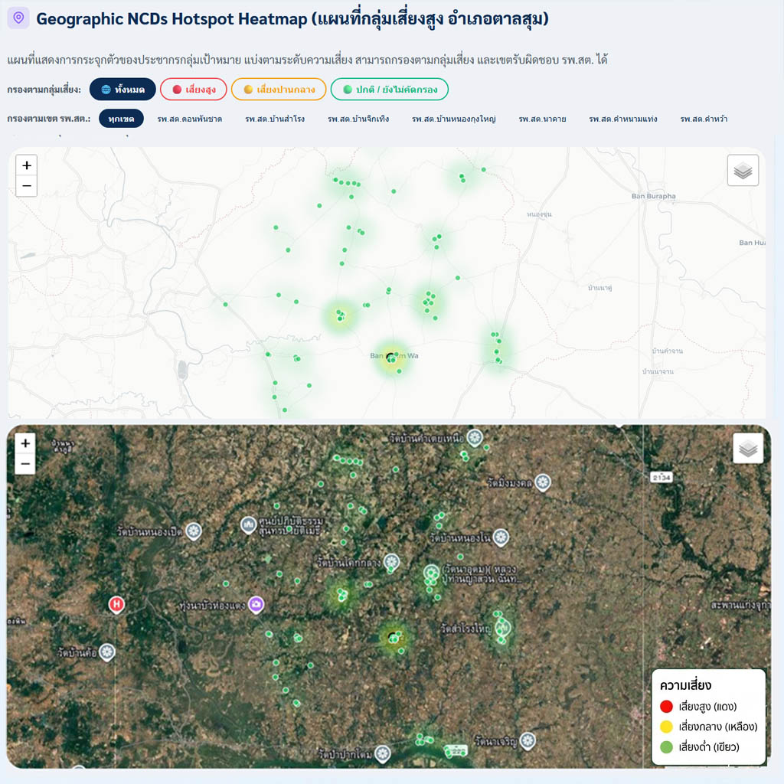
SPATIAL VIEW
แผนที่เปลี่ยนข้อมูลเป็นแผนลงพื้นที่
กรองตามระดับความเสี่ยง
แยกจุดปกติ เสี่ยงปานกลาง และเสี่ยงสูง เพื่อเลือกพื้นที่ติดตาม
เห็นหน่วยบริการที่รับผิดชอบ
สลับมุมมองระดับอำเภอและ รพ.สต. พร้อมแก้ไขพิกัดบ้านจากหลังบ้าน
ผลลัพธ์: วางแผนลงพื้นที่จากจุดจริง ไม่ใช่จากรายชื่ออย่างเดียว
Notes:
[Sources]
- แผนที่และตัวกรอง: admin/index.php
- การอัปเดตพิกัด: api/update_coordinates.php
- ภาพประกอบ: assets/img/district_map_mockup.png (mockup)

Slide 9
CONTROL
โหมดทดสอบแยกจากงานจริง
Visitor / Sandbox
Production
ใช้สำหรับสาธิตและทดสอบ
งานจริงมีขอบเขตสิทธิ์และร่องรอย
✓
ปกปิดชื่อ เลขบัตร และเบอร์โทรในโหมด Visitor
✓
แยกบทบาทเจ้าหน้าที่และ อสม. พร้อมขั้นตอนอนุมัติ
✓
Visitor อ่านข้อมูลได้ แต่ไม่เพิ่ม แก้ไข หรือลบ
✓
บันทึกเหตุการณ์สแกนและพิกัดที่ผิดปกติ
✓
ข้อมูล Sandbox แยกด้วยสถานะเฉพาะและล้างคืนได้
✓
คุมความซ้ำซ้อนของงาน ผลคัดกรอง และคะแนน
ข้อมูลสุขภาพยังต้องบริหารตามนโยบายและมาตรการของหน่วยงานที่นำระบบไปใช้
Notes:
[Sources]
- Visitor masking และ read-only interceptor: config/db.php
- Sandbox lifecycle: api/toggle_sandbox.php, api/admin_db.php
- สิทธิ์และการอนุมัติ: index.php, admin/vhv_approval.php
- บันทึกเหตุการณ์: api/check_qrcode.php, api/save_screening.php, admin/security_log.php

Slide 10
SIMPLE & EASY
หนึ่งระบบ จากหน้าบ้านถึงการตัดสินใจ
หน้าบ้าน
หลังบ้าน
สแกน • คัดกรอง • บันทึก • ติดตาม
นำเข้า • มอบหมาย • วิเคราะห์ • วางแผน
ทำงานต่อได้ทั้งออนไลน์และออฟไลน์
เห็นข้อมูลรายคน รายพื้นที่ และภาพรวมอำเภอ
เส้นทางสาธิตที่แนะนำ
สแกน QR → คัดกรอง → ส่งงาน → เปิด Dashboard และแผนที่
NCD Portal ตาลสุม • โปรแกรมต้นแบบสำหรับกระบวนการคัดกรองและติดตาม NCDs ปี 2026
Notes:
[Sources]
- สรุปจากฟีเจอร์ที่ตรวจพบในโครงการทั้งหมด
- เส้นทางสาธิต: vhv/scan.php → vhv/screening_form.php → api/save_screening.php → admin/index.php

